Slide 1



AI 개발자 트랙 미니프로젝트 1차
조별 발표 템플릿
AI 05반 10조
Make it possible

Slide 2
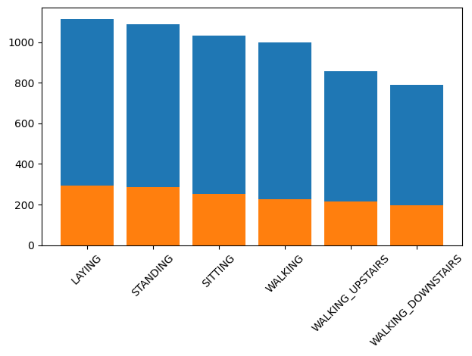
1. 탐색적 데이터 분석
train, test 범주별 빈도수 시각화
Activity 범주별 빈도수 시각화
모델은 train 분포와 test 분포가 유사할 때,
안정적으로 작동합니다.
따라서, 두 데이터셋의 분포를 시각화 하여
차이를 한눈에 비교함으로써,
데이터의 불균형이나 편향을 사전에 확인했습니다.

Slide 3
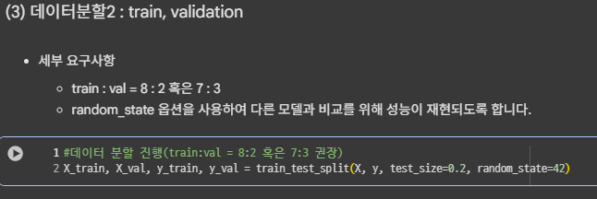
1. 탐색적 데이터 분석
train과 validation 분할 및 모델 생성 시 random_state 활용
random_state 활용 장점
1. 결과 재현성 확보
- 같은 코드, 같은 데이터라도 랜덤 시드가 다르면
학습 결과(정확도, loss 등)가 달라질 수 있습니다.
random_state를 사용해 랜덤 과정이 매번 동일하게
일어나도록 통제하여 프로젝트 공유 시 동일 결과 재현이
가능하도록 했습니다.
2. 모델 비교의 공정성
두 개 이상의 모델을 비교할 때,만약 데이터 분할이 매번 다르게
일어나면 모델 성능 차이가 랜덤 분할 탓인지 모델 차이
때문인지를 구분하기 어렵습니다. - 따라서, random_state로 분할해서 완전히 동일한 데이터셋
기준으로 비교가 가능하도록 했습니다.

Slide 4
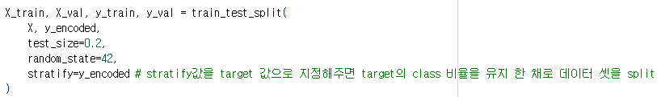
2. 기본 모델링
train과 validation 분할 시 stratify 옵션 사용
stratify 사용 시 장점
1. 일반적인 train_test_split은 랜덤하게 데이터를 나누기 때문에 클래스가 불균형한 경우train/test 간 비율이 달라질 수 있습니다.
2. stratify 사용 시 train과 val 모두 원본 데이터의 클래스 비율을 그대로 유지합니다.
3. 이를 통해 학습 데이터와 평가 데이터가 같은 분포를 가지므로, 평가 결과의 안정성과 신뢰성을 높였습니다.

Slide 5
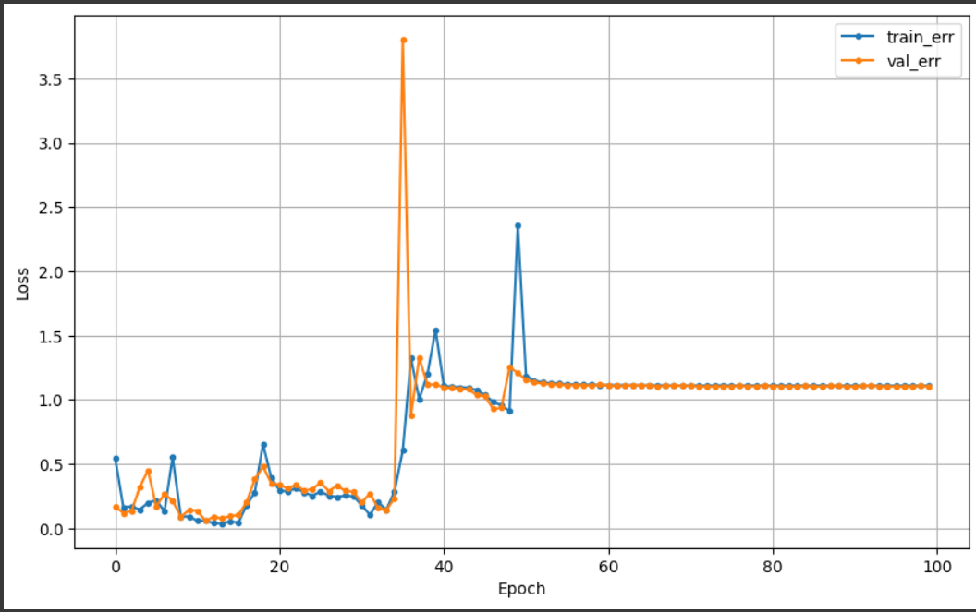
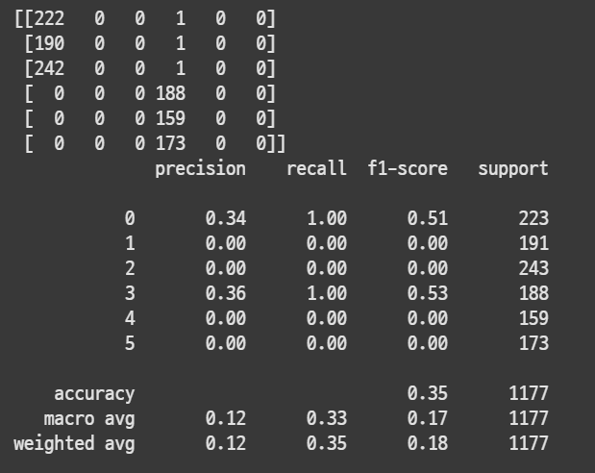
2. 기본 모델링
학습률 설정
학습률을 너무 크게 설정하면 Global minima를 건너뛰고 loss 가 튀어버리는 현상이 발생했습니다.
학습 곡선의 그래프에 중간중간 Loss값이 튀는 것을 보아 학습률이 너무 커서 발생하는 문제로 예상되었습니다.
learing rate 를 0.01 에서 0.001 로 수정하였습니다.

Slide 6
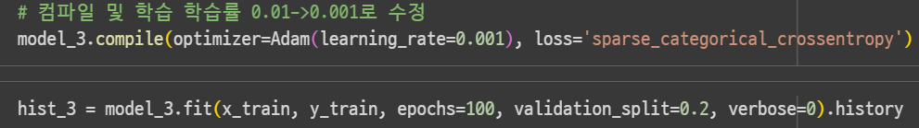
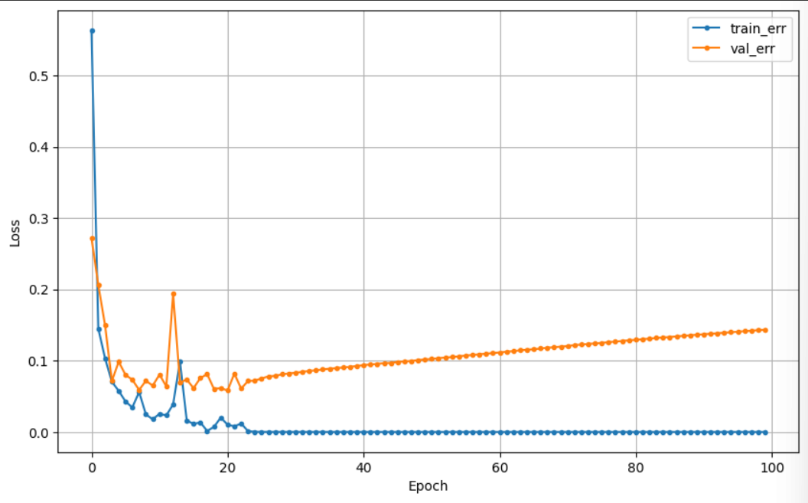
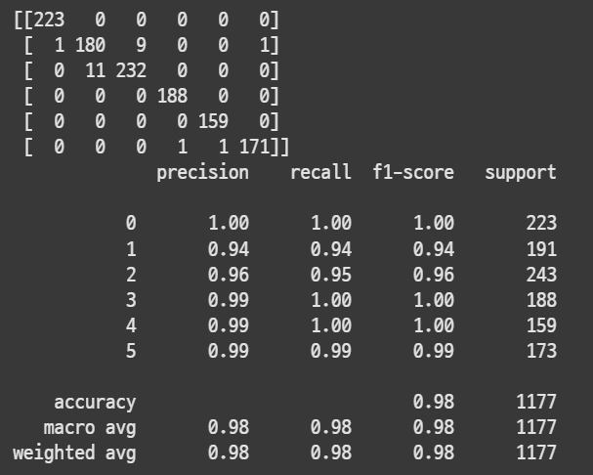
2. 기본 모델링
학습률 조정

Slide 7
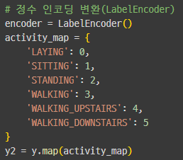
2. 기본 모델링
mapping vs LabelEncoding
LabelEncoding 방식은 클래스 값에 임의의 정수를 자동으로 부여하기 때문에 인코딩 값의 의미나 순서를 명확하게 통제하기 어려웠습니다.
때문에 각 클래스에 대한 인코딩 값을 직접 정의하는 매핑 방식을 사용했습니다.
이를 통해 인코딩 과정의 일관성을 확보했습니다.
데이터 분할 8:2
데이터 분할은 8:2로 진행하였습니다. - train data가 부족할 경우 모델의 성능을 판단하기 어려울 것이라고 판단하여 validation 셋을 더 작게 설정하였습니다.
Dense
Dense - 은닉층에는 ReLU 활성화 함수를 사용하였습니다.

Slide 8
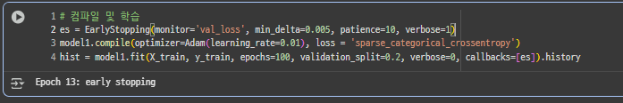
3. 단계별 모델링
모델링 수
100으로 시작했는데, 과적합 현상이 보였습니다. 따라서, early stopping (혹은 Dropout)을 주어서 해결했습니다.
최종적으로 Dropout이 아닌, EarlyStopping 사용 이유
상황 | 이유
데이터셋이 작거나 중간 규모 | Dropout을 적용하면 데이터 손실 효과가 커져 학습 불안정성이 증가함. EarlyStopping은 불필요한 epoch를 방지하면서 과적합을 줄임.
모델이 비교적 단순함 | Dropout의 효과가 크지 않음. 대신 EarlyStopping으로 “언제 멈출지” 제어하는 게 더 효율적.
정확한 일반화 성능이 중요 | EarlyStopping은 “val_loss가 최소일 때의 모델”을 자동 선택하므로, 과적합 방지와 일반화 사이의 균형을 가장 잘 맞춤.

Slide 9
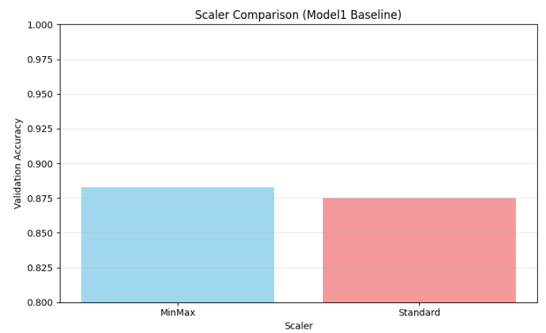
3. 종합 결과
Standard와 MinMax 스케일러
초기에는 데이터가 이상치에 덜 민감하다는 이유로 StandardScaler를 사용하여 실험을 진행했습니다. 그러나 다양한 모델을 반복적으로 실험한 결과, MinMaxScaler 방식이 더 우수한 성능을 보였습니다.
이를 통해, 데이터 처리나 모델링에 대한 이론적 선택도 중요하지만, 궁극적으로는 지속적인 실험과 비교를 통해 직접 최적의 방법을 찾아가는 과정이
더 중요하다는 점을 깨달았습니다.
구분 | StandardScaler | MinMaxScaler
스케일링 방식 | 평균 0, 표준편차 1로 변환 | 최소값 0, 최대값 1로 변환
이상치 영향 | 이상치(outlier)에 덜 민감 | 이상치에 매우민감
분포 유지 | 정규분포에 가까운 경우 유리 | 원래 분포 비율 유지, 정규분포와 관계 없음

